Slide 1
Infoavond (nieuwe) ouders
Scoutsjaar 2024-2025

Slide 2
Nieuwe woorden en begrippen?

Slide 3
Inhoud
Scouting, wat is dat?
FOS Open Scouting
Missie & visie
Eenheid
Takken
Algemeen
Inhoud
Pedagogiek
Praktische werking
Scoutsjaar
Soorten activiteiten
Verzameling
Uniform
Evenementen

Slide 4
Inhoud
Tradities
Kampen
Herfstweekend
Paaskamp
Zomerkamp
Leiding
Wie?
Ondersteuning voor ouders – tegemoetkomingen
We want you!

Slide 5
SCOUTING, WAT IS DAT?

Slide 6
Scouting, wat is dat?
Scouting = jeugdbeweging
Oprichter: R. S. S. Baden-Powell
Begin 20e eeuw
Doel
Jongeren zelfstandigheid aanleren d.m.v. spel (in de natuur)
Ecologie
Ontwikkeling
sociale, morele, fysieke, verstandelijke, emotioneel
Individu + samenleving
Pedagogisch verantwoord 🡪 de Scoutsmethode

Slide 7
FOS Open Scouting
Overkoepelende organisatie
Missie – waarden en normen
Gelijkwaardigheid
Respect
Inclusie
Actief bijdragen aan eigen ontwikkeling
Actief pluralisme
Uniek aan FOS
Omarming diversiteit
Iedereen welkom, los van identiteit, geloof, overtuiging, IQ, …

Slide 8
FOS Open Scouting diversiteit!

Slide 9
155e FOS De Feniks
Eenheid binnen FOS Open Scouting
Scouts Zwalm
Bestaat al 28 jaar!
Missie en visie FOS in dagelijkse werking

Slide 10
TAKWERKING

Slide 11
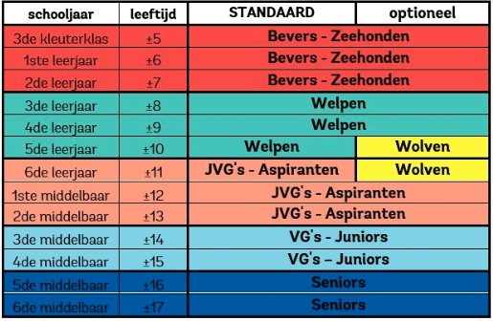
Takken
Bevers (‘18-’17)
Welpen (‘16-’15)
Wolven(‘14-’13)
Jongverkenners – jonggidsen (’12-’11)
Verkenners – gidsen (‘10-’09)
Seniors (‘08)
Leiding
Stam

Slide 12
Takken
Takken zijn leeftijdsgroepen
Houdt geen rekening met klas, blijven zitten, ontwikkelingsniveau, vriendjes in andere tak…
Ouderen helpen de jongeren
Peer – learning
Activiteiten afgestemd op noden en interesses leeftijdsgroep

Slide 13
Bevers (6 - 7 jaar)
Kinderen zijn op zichzelf gericht
Toevallige vriendengroepjes, beperkt groepsbegrip
Veel fantasie in spelen
Technieken: beleefdheid, veters strikken, orde op kamp, …
Focus op: bevertand
Burchten

Slide 14
Welpen (8 – 9 jaar)
Groter groepsbesef
Ontstaan van kliekjes
Competitief
Werking aan de hand van junglebook (Akela, Raksha, …)
Technieken: badges
Creativiteit vb. toneeltjes
Sportief vb. verspringen
Verantwoordelijkheid vb. aandachtspunten met vuur
Focus op: kennis junglebook en scouting - welpenbelofte
Nesten

Slide 15
Wolven (10-11jaar)
Groter zelfbesef
Groei in empathie
Technieken: badges + sterren
Verderzetting van badgewerking welpen
Zelfontplooiing
Focus op: kennis vergaren
Roedels

Slide 16
jVG’s (12 – 13)
Groepsgevoel, “wij” vs “zij” binnen de eenheid
Beginnende pubers, jongens/meisjes
Populair – volgers
“hartsvriendinnen” en “vijanden”
Kritisch t.o.v. leiding!
Technieken
Scouts- en gidsenwet
Geschiedenis en betekenis van scouting
Teervoet
Survival
Focus op: belofte
Patrouilles

Slide 17
VG’s (14 – 16 jaar)
Zelfstandig, zelfsturend
Mening over zichzelf, groep en maatschappij is ontwikkeld
Nog steeds veel invloed anderen
Leiding is begeleidend, groep beslist zelf inhoud werking
Fijne grens tussen leiding als vriend en leiding als gezaghoudend
Meisjes en jongens worden vrienden en beschouwen elkaar als gelijkwaardig
Technieken:
Zijn gekend en worden verfijnd
Focus op: totemisatie
Patrouilles

Slide 18
Seniors (17 jaar)
Horen bij de VG’s
Zijn de voorbeelden voor de andere VG’s, ervaren scouts- en gidsen.
Sturen de groep
Af en toe aparte activiteit
Zelfsturend
Leiding = vertrouwenspersoon
Intense vriendschappen, bekroning van scoutscarrière
Focus op: totemisatie (later meer)

Slide 19
Leiding (17 - … jaar)
Iedereen mag leiding worden
Engagement met verwachtingen (ook wij blijven leren)
Niet enkel tijdens de activiteit, ook buiten de zaterdag!
Nieuwe leiding
Start bij bevers of welpen
Combinatie ervaren leiding
Vormingen: TRAVO, Saamdagen
Totems
Leiding MOET door leden aangesproken worden met totemnaam
Voor ouders knijpen we een oogje dicht, maar het wordt toch geapprecieerd!

Slide 20
Stam (en VZW)
Ondersteunt actieve leiding
Kampen
Evenementen
Dagelijkse werking
Eigen activiteiten
Scout/gids ben je niet voor even, maar voor heel je leven

Slide 21
Scoutsjaar
Startdag
Activiteiten
Herfstweekend
Activiteiten
Winterpauze
Activiteiten
Paaskamp
Activiteiten
Eenheidsuitstap
Zomerkamp

Slide 22
Activiteiten – zaterdag 14u00 – 17u30
Sport en spel
Technieken
Crea
Kookactiviteit
Opbrengstactiviteit
Sinterklaas
Kerstfeestje
Schaatsen
Eenheidsactiviteit
Open Spelendag
Bosspel
Filmavond
…

Slide 23
Verzameling
Start en einde elke activiteit
Start van elke dag op kamp
PERFECT UNIFORM (zie later)
Eindverzameling: boodschappen voor ouders
Na te lezen op site, FB-pagina en nieuwsbrief
BEPERKT brieven op papier (ecologie!)

Slide 24
Verzameling
Vierkantsformatie
Burcht-, nest- en patrouillekreten
Wat brabbelen ze daar eigenlijk?
Wetteksten van elke tak
“Als bevertje speel ik en deel ik met mijn vriendjes”
”Als welp speel ik samen met de anderen in de jungle. Ik luister naar de oude wolven. Ik ben eerlijk, vriendelijk en ik hou vol.”
“Als wolf leer ik ontdekken en mijn grenzen verleggen, ik ben bereid nieuwe technieken te leren, anderen in de roedel te leren kennen, mezelf en anderen te respecteren en eerlijk en actief mee te spelen.”
“Een scout/gids is eerlijk, eerbiedigt de overtuiging van de anderen, maakt zich nuttig, is vriendelijk en hoffelijk, is vriend van allen, kan gehoorzamen, staat open voor de natuur en is milieubewust, houdt vol, is ijverig, heeft eerbied voor zichzelf en voor de anderen.”
Mededelingen
Burcht-, nest- en patrouillekreten
Breek het gelid! Krak!

Slide 25
Communicatie
WhatsApp-community
Verzameling
Hier wordt alles al eens gezegd en aangekondigd
Na de verzameling zijn we zeker nog aanspreekbaar
Nieuwsbrieven
Herinnering aan evenementen
Updates over verloop van het scoutsjaar
WhatsApp-community
Last-minute wijzigingen
Evenement-groepen
Eenrichtingscommunicatie, je kan met vragen rechtstreeks bij de
(eenheids)leiding terecht, telefoonnummers staan op website.

Slide 26
10 min PAUZE

Slide 27
Uniform
Das
Hemd met kentekens (-> zomerkamp)
Scoutspull (-> paaskamp)
Blauwe katoenen broek of rokje
Liefst korte broek
Geen jeans!
Grijze, zwarte of donkerblauwe kousen
Stevige bottines

Slide 28
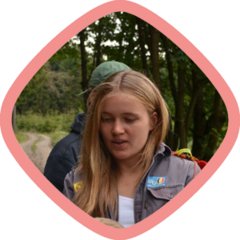
Winkel
Op bestelling!
Bij Beo of Gnoe na de verzameling
Eens per maand ophalen of op Fosshop bestellen
Betalen?
Cash
Payconiq scannen
Bij twijfel kan er even gepast worden (broek, rok, hemd, trui) Wij hebben enkel pasmodellen in stock (niet te koop)

Slide 29
Evenementen
Open Spelendag
In samenwerking met gemeente Zwalm
Wafelenbak (2 november)
De Feniks Quizt (15 november)
Kaas en wijn avond (15 februari)
Bierpong (14 maart)
Spaghetti- + fotoavond

Slide 30
TRADITIES
Doop (nee, niet dat soort doop)
Zwemmen
Schaatsen
Sinterklaas
Kerstfeestje
Leefweek
Eenheidsuitstap
Totems

Slide 31
Belofte
Enorm belangrijk!
Mysterie en geheimhouding!
Kinderen maar ook ouders!
Wie, wanneer, waarom, hoe….
Alles op zijn tijd, heb vertrouwen in de leiding

Slide 32
KAMPEN

Slide 33
Kampen
Herfstweekend
Paaskamp
Zomerkamp
Opbouw is cruciaal!
Opbouw in aantal nachten
Van gebouw naar tent
Bevorderend voor groepssfeer en vriendschappen
Leiding beter leren kennen
Dit jaar laten we onze stam de rol van kookploeg vervullen

Slide 34
Belangrijke aandachtspunten
Geen opblaasmatrassen (lek = slapen op de grond), geen veldbedden (neemt veel plaats in)
Beter: kampeermatje (veel soorten)
Leiding informeren - Discretie verzekerd!
Af en toe ongelukje? Pampers mee
Nieuwe omgeving = meer kans op ongelukjes
Heeft uw kind moeite met bepaalde (nieuwe) zaken?
Medicatie?
…
“Mijn kind lust geen champignons”
Respect voor kookouders/kookleiding
Niemand wordt verplicht te eten, wel proeven.
Wat je extra vraagt, eet je op
Soms betere resultaten dan thuis ;-)
Alle info in uitgebreide kampbrief (website)

Slide 35
Herfstweekend
“dichtbij” huis
Ouders voeren
In gebouwen
Vrijdagavond tot zondagmiddag

Slide 36
Paaskamp
Verder van huis
Met de trein
In gebouwen
Tweede week paasvakantie, maandag tot vrijdag: 14-18 april

Slide 37
ZOMERKAMP!!!
Hét hoogtepunt van de eenheid in het scoutsjaar!
In de Ardennen
Slapen in tenten op veld, wassen in de rivier en jawel… ‘HUDO’
Met de trein
7 dagen voor bevers + welpen
10 dagen voor wolven, JVG’s en VG’s
Altijd prachtige ervaring!
Technieken behalen vindt hoofdzakelijk op zomerkamp plaats

Slide 38
“Kan mijn kind dat wel aan, 7 dagen overleven op een veld in tenten?”
JA!
28 jaar de Feniks = al 28 schitterende zomerkampen (zelfs in 2020)
Leiding = ervaren en opgeleid
Kleine eenheid = aandacht voor ieder kind individueel
Trucjes voor heimwee
GOEDE AFSPRAKEN binnen leiding en organisatie
Iedereen wordt geacht verantwoordelijk te zijn

Slide 39
Dag op kamp
08u00: leiding wekt de kinderen
08u30: ontbijt
09u30: klaarmaken voor verzameling, orde in de tent
09u45: verzameling
10u00: ochtendactiviteit
12u30: middageten
13u30: siësta
Opmerking: kampuur! Klok een uurtje terug => donker bij kampvuur
14u30: middagactiviteit
16u00: vieruurtje
16u30: middagactiviteit
18u30: avondeten
19u30: afwas
20u00: pyjama aan, kampvuur, avondactiviteit
21u00: slapen

Slide 40
LEIDING

Slide 41
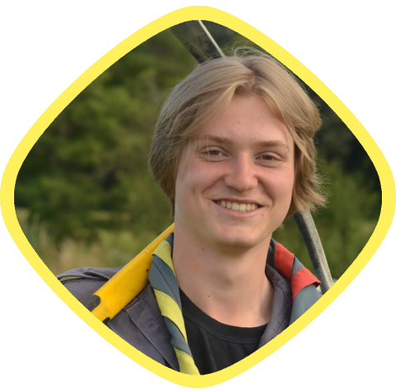
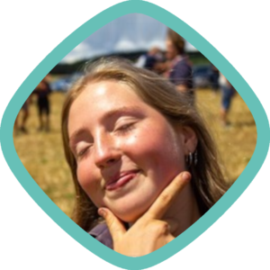
Leiding
Zie website
Eerste aanspreekpunt = takleider
Bevers: Dartele Beo 🡪 Lieselot
Welpen: Onstuimige Gnoe 🡪 Kato
Wolven: Ijverige Axis
🡪 Arthur
jVG’s: Goedhartig Zeepaardje 🡪 Lies
VG’s: Caprisieuze Waloewi 🡪 Yanne

Slide 42
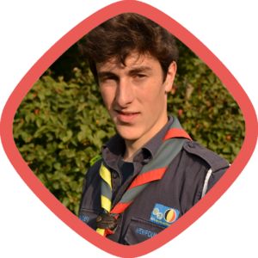
(A)EL-team
Organisatorische vragen = eenheidsleider (EL)
Schrandere Newfoundlander
Ondersteuning van de EL 🡪 3 AEL’s
Ijverige Axis
Goedhartig Zeepaardje
Snuggere Hathi
Contactgegevens op de site

Slide 43
ONDERSTEUNING VOOR OUDERS

Slide 44
Ondersteuning voor ouders
Kostprijs scoutsjaar = €60
Gemotiveerde en gevormde leiding
Vieruurtje
Materiaal spel en crea
Opm.: speciale activiteiten = extra bijdrage
Kostprijs 3 kampen = +/- €250 in totaal
+ kampeermateriaal
Kostprijs uniform = min. € 50
Terugbetaling mutualiteit: papieren ingevuld (naam, adres, …) afgeven aan leiding
Mogelijkheid tot extra tegemoetkomingen via FOS (SOM FONDS) én Gemeente Zwalm
Melden aan leiding (TL of EL)
Absolute discretie wordt verzekerd!

Slide 45
Ondersteuning voor ouders
Wat mag u verwachten van leiding?
Verantwoorde en doordachte begeleiding
Wekelijkse inzet – super leuke activiteiten op maat van de tak van uw kind
Toegankelijkheid voor uw vragen
Wat verwachten wij van u?
Open communicatie over:
Uw kind (problematieken/aandoeningen/…)
Uw bezorgdheden
Voldoende vrijheid om onze scoutswerking in te richten volgens onze principes

Slide 46
Spreek ons aub aan, we staan altijd open voor bezorgdheden en gaan graag in dialoog met u
Wederzijds respect
We zijn altijd bereikbaar via mail of telefoon, ook buiten de activiteiten

Slide 47
We want you!
Geniet van onze evenementen
Naaiatelier voor dassen!
Wafelenbak
Taxi mama/papa voor schaatsen en zwemmen

Slide 48
Samenvatting
Scouting = meer dan ravotten
Verschillende activiteiten en evenementen
Hulp altijd welkom
Open communicatie tussen ouders en leiding
Kampen zijn hoogtepunten
Opbouw = belangrijk
Leiding = altijd bereikbaar
Vragen
Moeilijkheden
Opmerkingen

Slide 49
Vragen?

Slide 50
Bedankt voor de aandacht!

